Slide 1
课题 二次函数的复习
后塍学校 耿继文

Slide 2
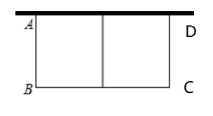
一、引导先学
．

Slide 4
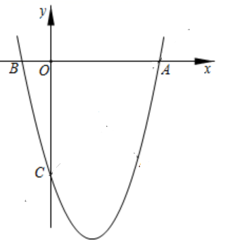
二、提升研学 综合应用

Slide 5
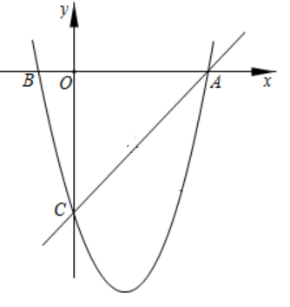

Slide 6
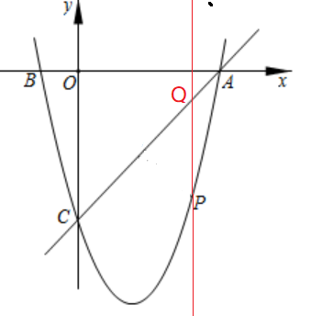

Slide 7
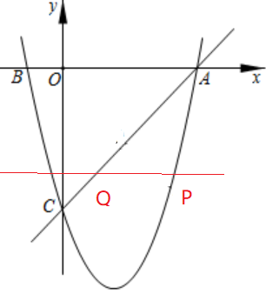

Slide 8
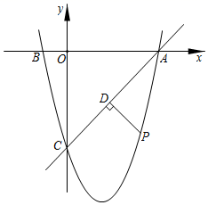

Slide 9
小结与思考
方法
思想

